Slide 1
МБОУ «Протасовская основная общеобразовательная школа»
ЗДОРОВОЕ ПИТАНИЕ-
ОСНОВА ВСЕГО.

Slide 2
Задачи работы по организации школьного питания
1. Охват горячим питанием обучающихся 1-9-х классов школы.
2. Совершенствование системы контроля качества и безопасности питания учащихся.
3.Развитие и укрепление материально-технической базы школьной столовой.
4.Организация пропаганды среди детей и их родителей принципов рационального здорового питания.
5. Воспитание культуры питания и здорового образа жизни у школьников.

Slide 3

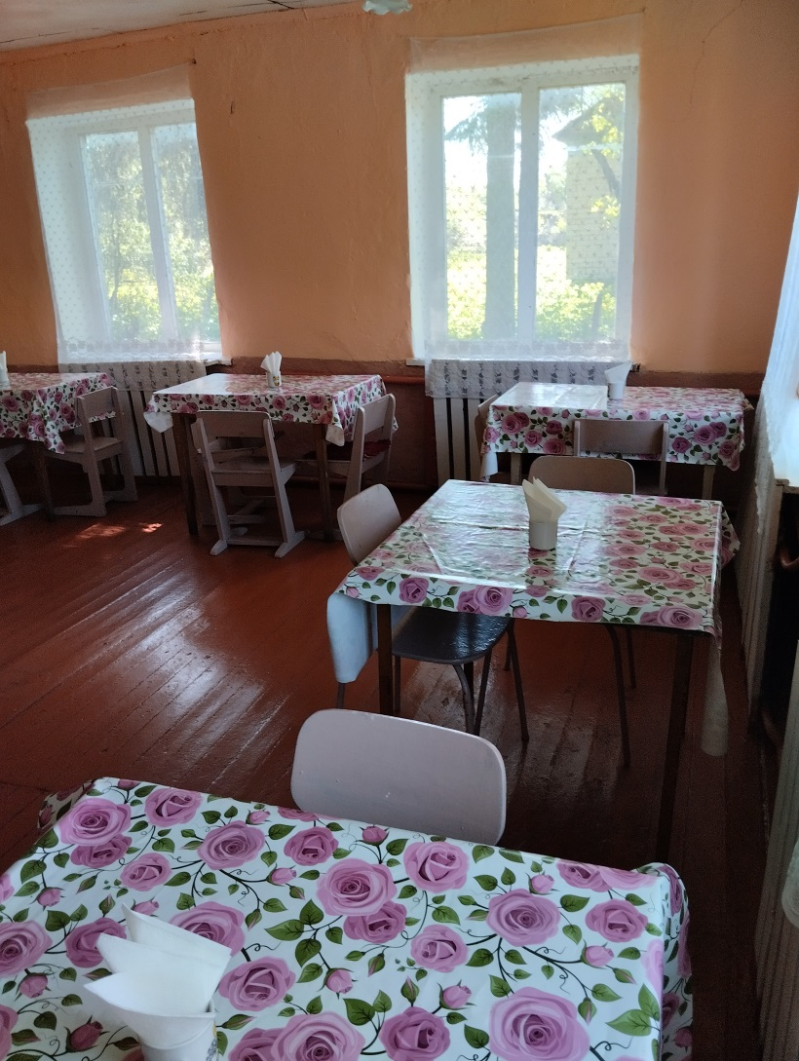
Школьная столовая играет огромную роль – так как именно эстетический вид столовой и соблюдение детьми культуры питания являются залогом правильного питания

Slide 4
Основная цель в организации питания учащихся образовательных школ – это обеспечение всех школьников горячим питанием, обеспечение качества здорового питания в соответствии с нормами и стандартами. Используется десятидневное меню в соответствии с нормами СанПиН.

Slide 5
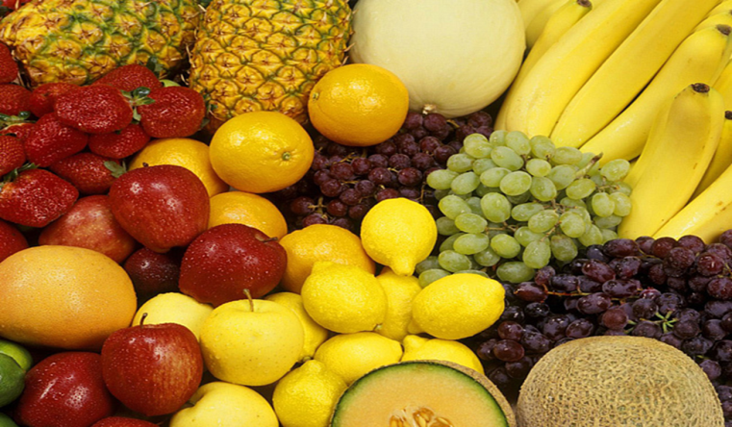
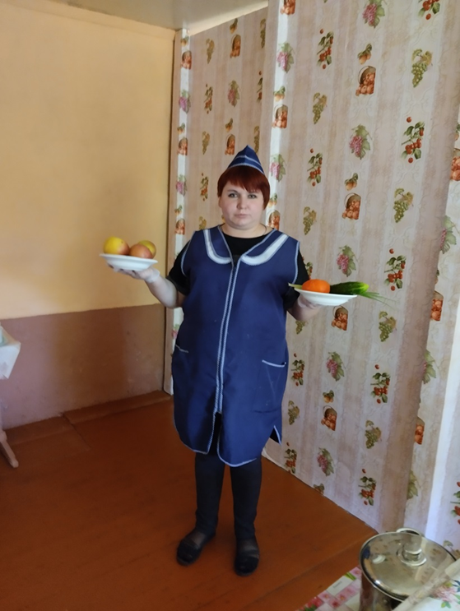
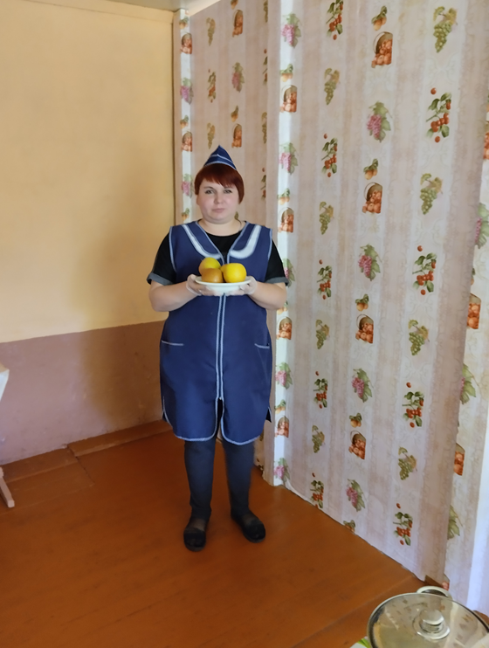

Slide 6
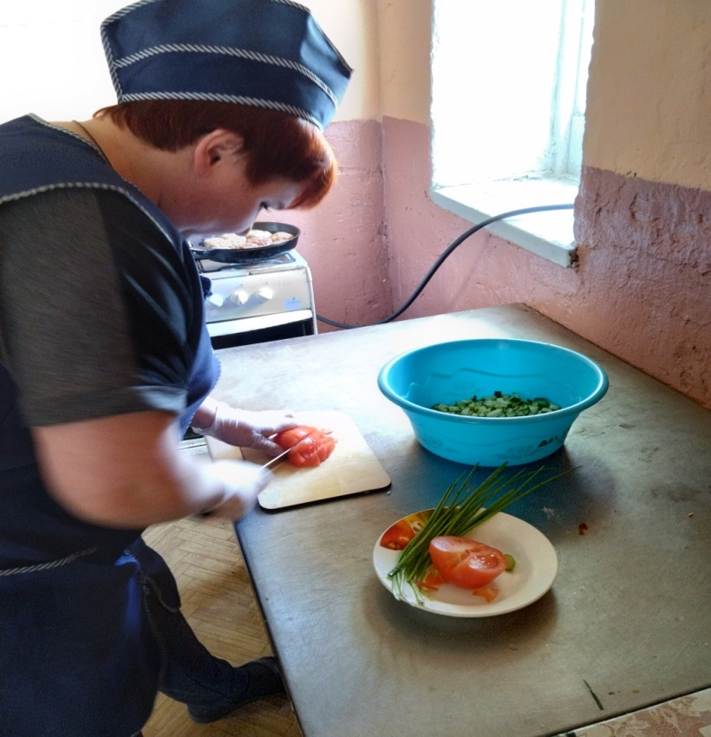
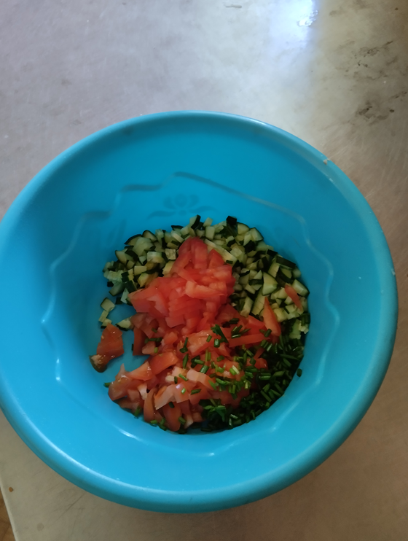
Мы корзину овощей
С огорода принесли.
Для салатов и борщей
Пригодятся нам они!

Slide 7
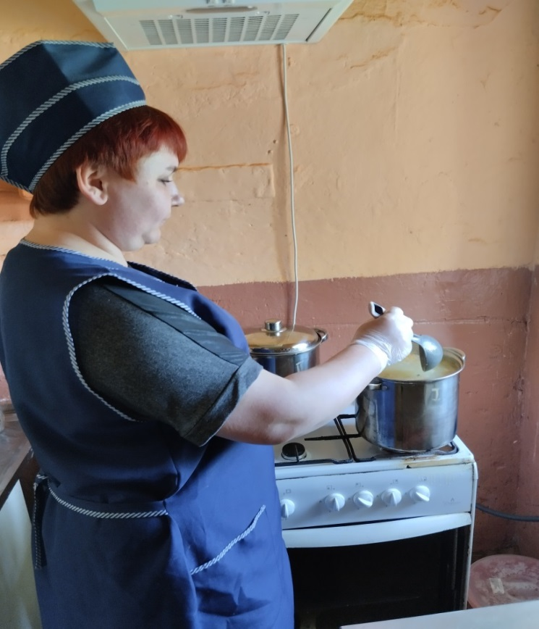
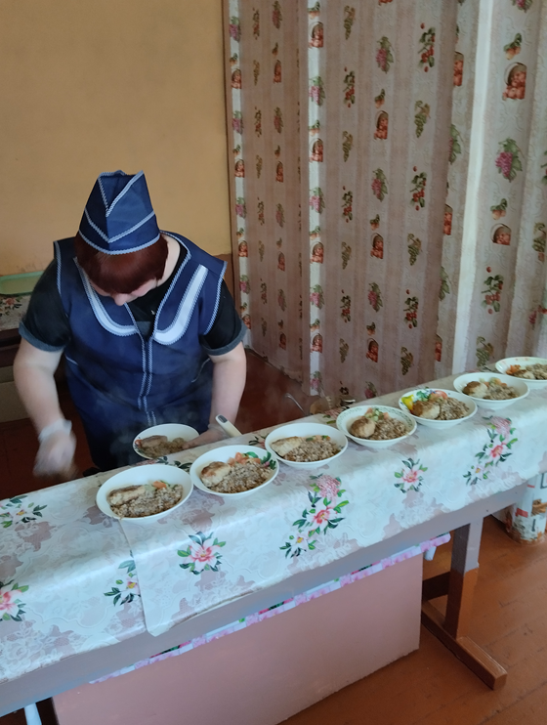
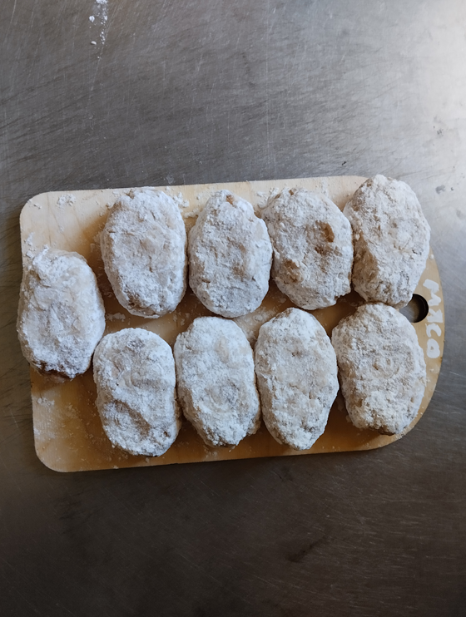

Slide 8

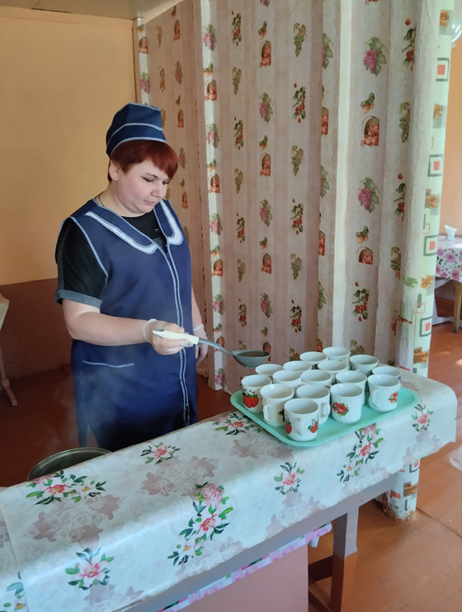
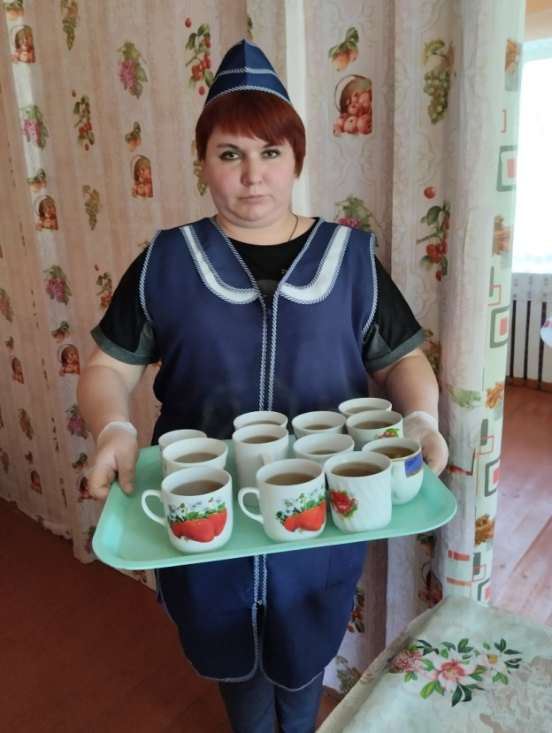

Slide 9
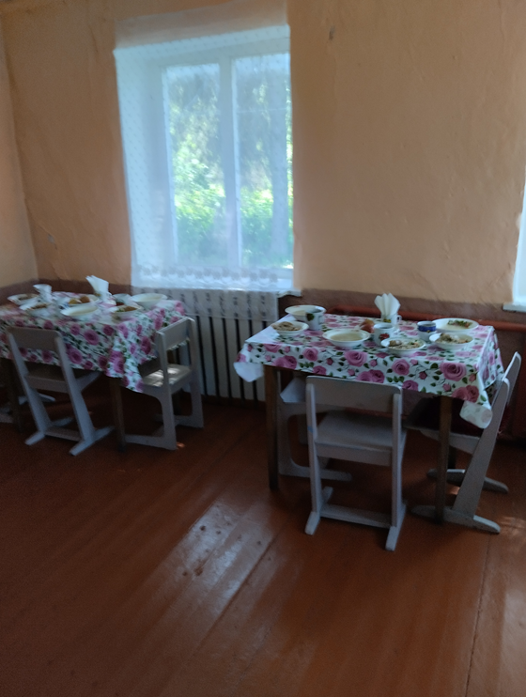
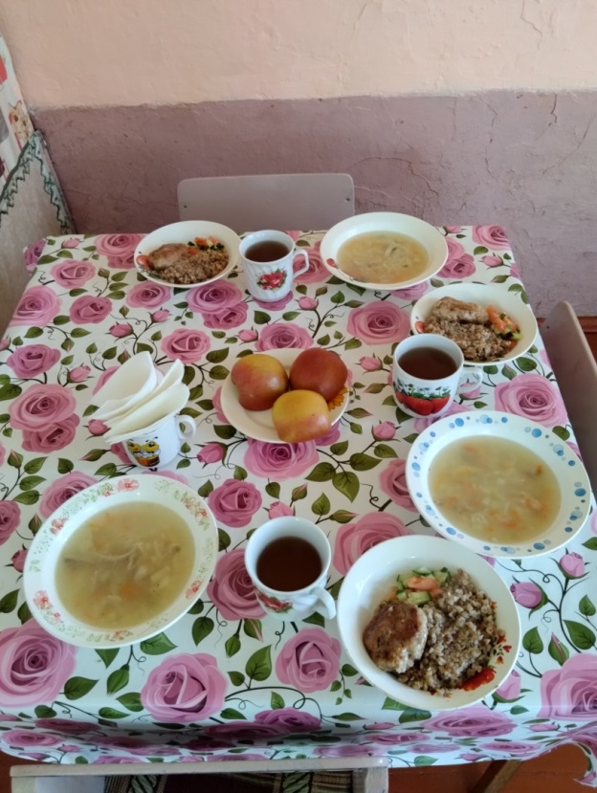

Slide 10
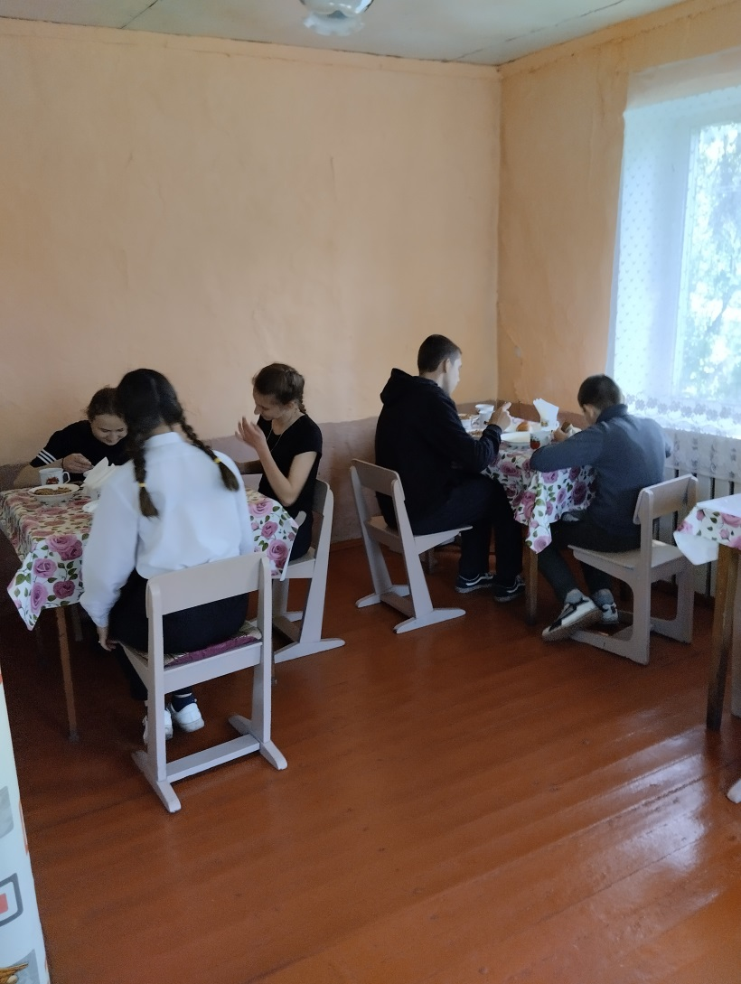
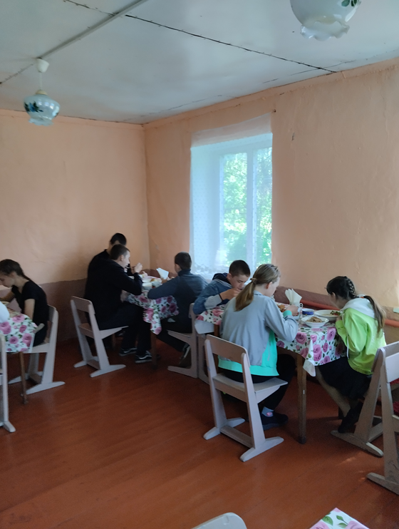

Slide 11

СПАСИБО ЗА ВНИМАНИЕ

